Slide 1

Faites-vous payer
pour contribuer.
Réglez une issue GitHub. Recevez des FCFA.
Traduction en wolof
10 000 F
Propulsé par Bitnob
Notes:
Bonjour à tous. Je vais vous présenter BitBounty.

Slide 2
Votre projet a trop de tâches
42
tâches attendent quelqu'un
et vous n'avez pas assez de mains.
Notes:
Imaginez que vous avez un projet sur GitHub. Il y a beaucoup de problèmes à résoudre, mais pas assez de développeurs pour s'en occuper.

Slide 3






Payer quelqu'un à l'étranger ? Bloqué.
Factures
Virements
Vous
Dev à Dakar
Pas de Stripe
Pas de PayPal
Notes:
Vous êtes prêt à payer des développeurs pour vous aider, mais payer quelqu'un dans un autre pays est compliqué : factures, virements internationaux, et Stripe ou PayPal ne versent pas d'argent au Sénégal.

Slide 4


Pourtant, le talent est là
+3,4 M
nouveaux devs en Afrique et au Moyen-Orient, en un an
Source : GitHub Octoverse 2025
Notes:
De l'autre côté, nous avons beaucoup de développeurs talentueux en Afrique qui peuvent faire ce travail, mais qui n'ont pas toujours un moyen simple de se faire payer. C'est exactement le problème que BitBounty veut résoudre.

Slide 5

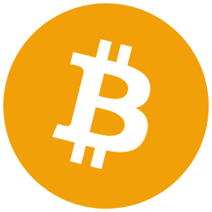
BitBounty fait le pont
GitHub
Bitnob
les tâches
BitBounty
l'argent
Notes:
BitBounty permet aux projets open source de payer des développeurs pour résoudre leurs problèmes sur GitHub. BitBounty fait le pont entre GitHub, où sont les tâches, et Bitnob, qui s'occupe de l'argent. Laissez-moi vous montrer comment ça marche, en quatre étapes.

Slide 6


1. Vous mettez un prix
Un seul commentaire sur l'issue :
/bounty 10000
Pas sûr du prix ? L'IA en propose un.
Bitnob garde l'argent jusqu'au merge.
Notes:
D'abord, le propriétaire du projet choisit une tâche et lui donne un prix avec une simple commande : /bounty 10000. Il peut aussi utiliser notre fonctionnalité Price My Backlog : Claude analyse les problèmes du projet et propose ceux qui méritent d'être financés, avec un prix adapté. Ensuite, le propriétaire finance la tâche grâce à Bitnob.

Slide 7

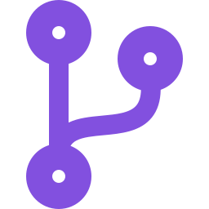
2. Un dev dit « je m'en occupe »
/claim
Il envoie son code
Dev à Dakar
Notes:
Un développeur peut alors prendre la tâche avec /claim, travailler dessus et envoyer son code.

Slide 8



3. L'IA vérifie, vous décidez
Ça marche ?
Ça fait ce qui est demandé
Les tests passent
Rien n'est cassé
Vous validez
Mergé
Notes:
Mais attention : envoyer du code ne suffit pas pour être payé. Claude vérifie le code en fonction des critères de la tâche. Ensuite, le propriétaire du projet garde la décision finale.

Slide 9


4. Mergé = payé
Wave
+10 000 F
Les sats deviennent des FCFA sur Wave.
pour votre bounty
En 6 minutes.
Notes:
Lorsque le code est accepté et fusionné dans le projet, le paiement est automatiquement déclenché. Le développeur reçoit donc son argent grâce à Bitnob, en FCFA sur Wave, quelques minutes plus tard.

Slide 10
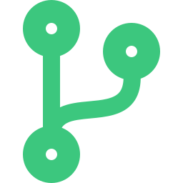


Votre prochain contributeur
est à Dakar.
Payé seulement
si c'est mergé
Chaque tâche,
une preuve de talent
Les agents IA
peuvent financer
bitbounty-app.vercel.app
Merci !
Notes:
BitBounty apporte trois choses : le propriétaire paie uniquement le travail accepté et fusionné ; chaque tâche terminée devient une preuve du savoir-faire du développeur ; et des agents IA peuvent proposer et financer des tâches, dans le budget fixé par un humain. Grâce à Bitnob, nous facilitons les paiements entre pays. Notre vision est simple : permettre aux développeurs africains de gagner de l'argent grâce à leurs compétences, peu importe où se trouve le propriétaire du projet. Avec BitBounty, vous donnez un prix à vos tâches, vous payez uniquement le travail fusionné, et le développeur est payé lorsque son code est accepté. Merci pour votre attention !

